Slide 1
Prise en charge des patients
SED h /HSD :
retour d’expérience
Karine Bekaert
Masseur kinésithérapeute diplômée d’état
Marraine de l’association SED1+

Slide 2
Sommaire :
Une prise en charge basée sur le principe de la multithérapie
Une adaptabilité indispensable du praticien
Une thérapie efficiente chez les patients SED h et HSD
Questions/échanges

Slide 3
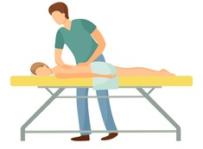
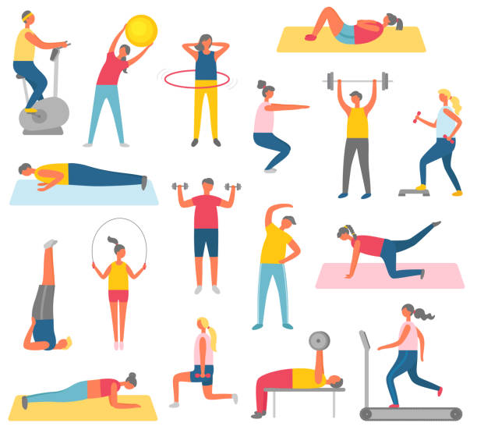
I. Une prise en charge basée sur le principe de la multithérapie
Utiliser de multiples méthodes pour la prise en charge : indispensable !
1. Massologie (levée de contractures +++)
2. Renforcement musculaire doux (lutte contre
l’amyotrophie généralisée, amélioration de la
Proprioception)
3. Cours collectifs (basé sur le tryptique ARE, détaillé
Ultérieurement, coté social +++)

Slide 4
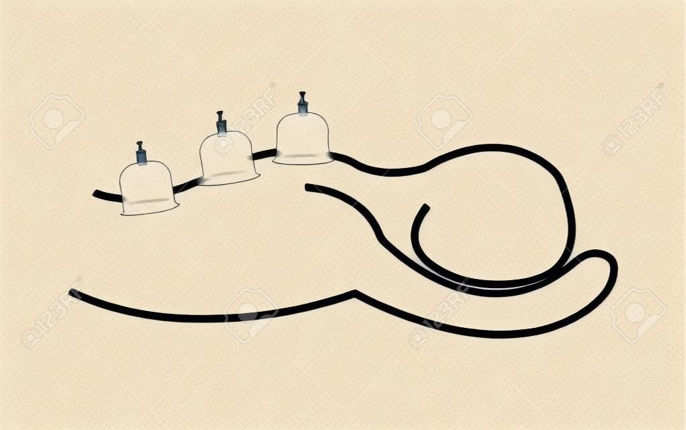
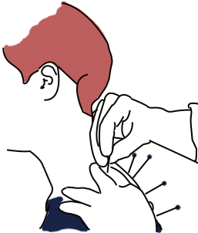
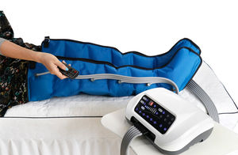
I. Une prise en charge basée sur le principe de la multithérapie
4. Ventouses
(propriété circulatoire, décongestive et décontracturante, permet de créer une hyperhémie locale et de débloquer les adhérences des fascias)
6. Pressothérapie
(drainage veino-lymphatique associée par pression-dépression à une technique myorelaxante des MI)
5. Dry needling
(technique similaire aux ventouses mais plus locale et plus profonde, nécessite une formation spécifique )

Slide 5
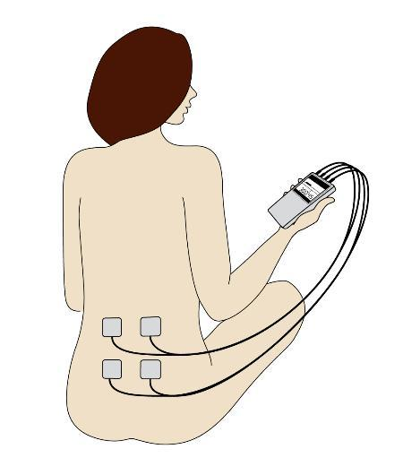
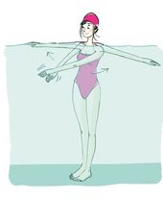
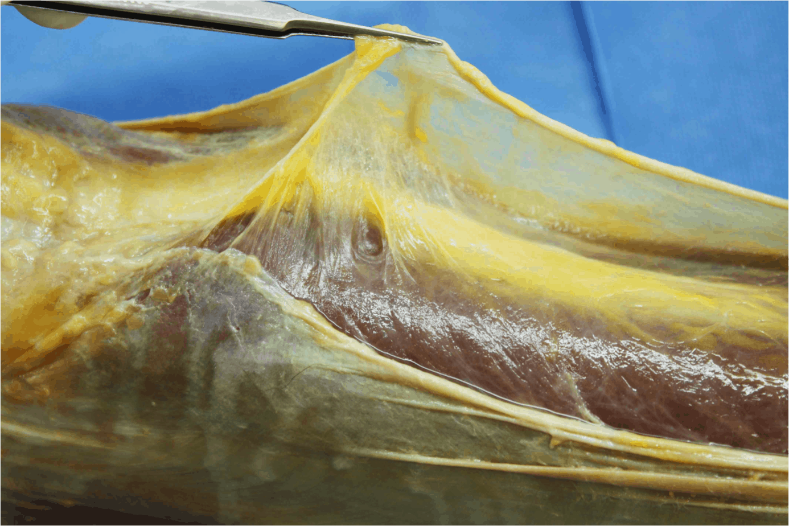
I. Une prise en charge basée sur le principe de la multithérapie
7. Physiothérapie (TENS, ultrasons, infrarouge,
ondes magnétiques profondes,
cryothérapie et fangothérapie…)
8. Balnéothérapie (jets de massage + renforcement
musculaire adapté par mouvements, vélo, tapis
de marche…)
9. Fasciathérapie [+ spécifique] (qui suppose que le tissu
conjonctif crée un lien entre notre corps et notre esprit, car la
tension du fascia est influencée par le système nerveux
autonome ,c’est une technique de libération des blocages tissulaires)

Slide 6
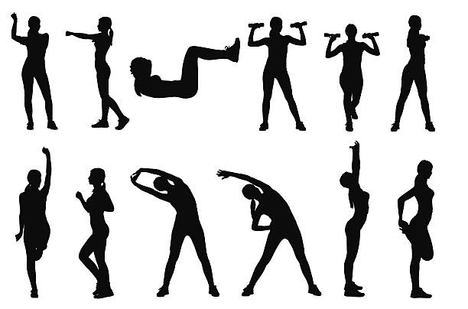
I. Une prise en charge basée sur le principe de la multithérapie
Tryptique ARE à bien garder en tête tout au
long de la rééducation
1. Assouplissement
2. Renforcement musculaire doux
3. Etirements

Slide 7
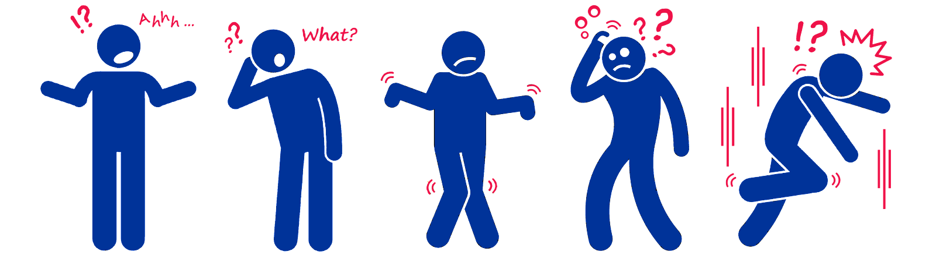

I. Une prise en charge basée sur le principe de la multithérapie
Cumul de plusieurs techniques possible, au sein d’une même séance, pour répondre à la variabilité des symptômes et à leur multiplicité chez un même patient
Variabilité de l’efficience des techniques selon les patients
Ex : cours collectif trampoline (fatigue ++), ventouses non supportées,
auto-rééducation…

Slide 8
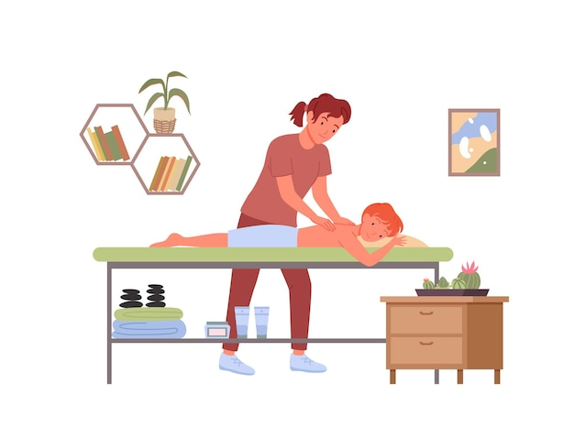
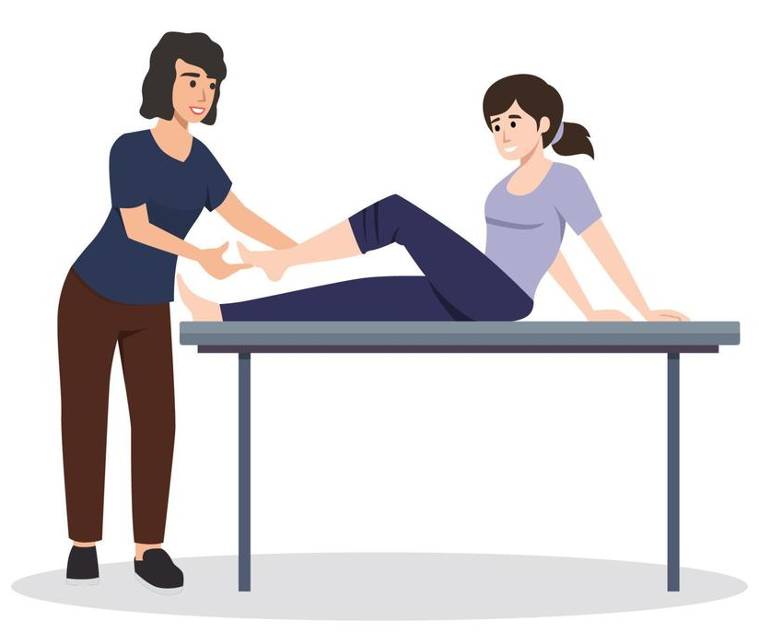
I. Une prise en charge basée sur le principe de la multithérapie
Multithérapie mais ce sont les mêmes thérapies que les autres patients
Pas de technique spécifique par rapport aux autres patients
➔ Juste une adaptation de l’intensité des thérapies

Slide 9

I. Une prise en charge basée sur le principe de la multithérapie
Une multithérapie qui peut être contraignante pour le soignant
Mais indispensable selon l’état du patient à l’arrivée au cabinet
Et riche pour le praticien (évite la redondance)

Slide 10
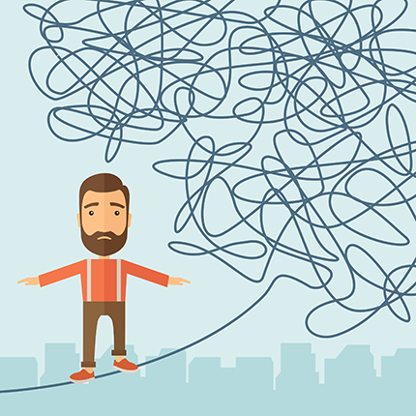
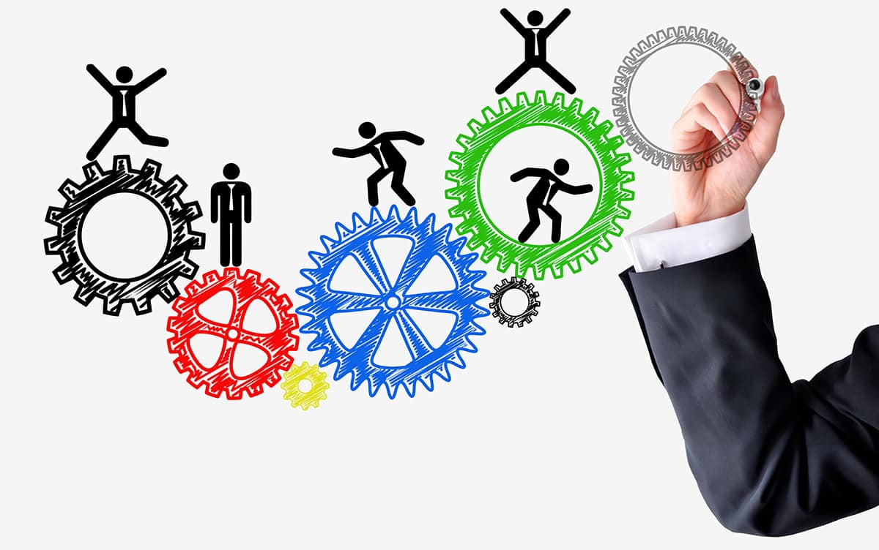
II. Une Adaptabilité indispensable
du praticien
Difficulté d'avoir un programme pré-écrit :
il faut s’adapter en permanence à la situation du patient
Vision corporelle globale : pluri-articulaire
Nécessité d’échanges entre les praticiens du patient

Slide 11


II. Une Adaptabilité indispensable
du praticien
Notions d’absentéisme et de difficultés émotionnelles à intégrer dans le suivi du patient
Dualité entre les patients :
- Il y a des patients hyper algiques qui ne viennent pas au RDV du fait de l’importance des douleurs (sans prévenir souvent), généralement les nouveaux diagnostiqués :
il y a un temps d’adaptation au soin pour les nouveaux diagnostiqués
- Et il y a les patients avec un diagnostic plus ancien, ayant déjà cheminé, qui ont une telle intégration de la douleur dans leur vie quotidienne que cela élève leur seuil de douleur :
localisation de la douleur parfois plus complexe,
seule la douleur la plus vive est identifiée pour le soin,
les autres douleurs qui mériteraient une prise en charge sont négligées. (il faut choisir entre ces douleurs celles traitées pendant la séance)

Slide 12
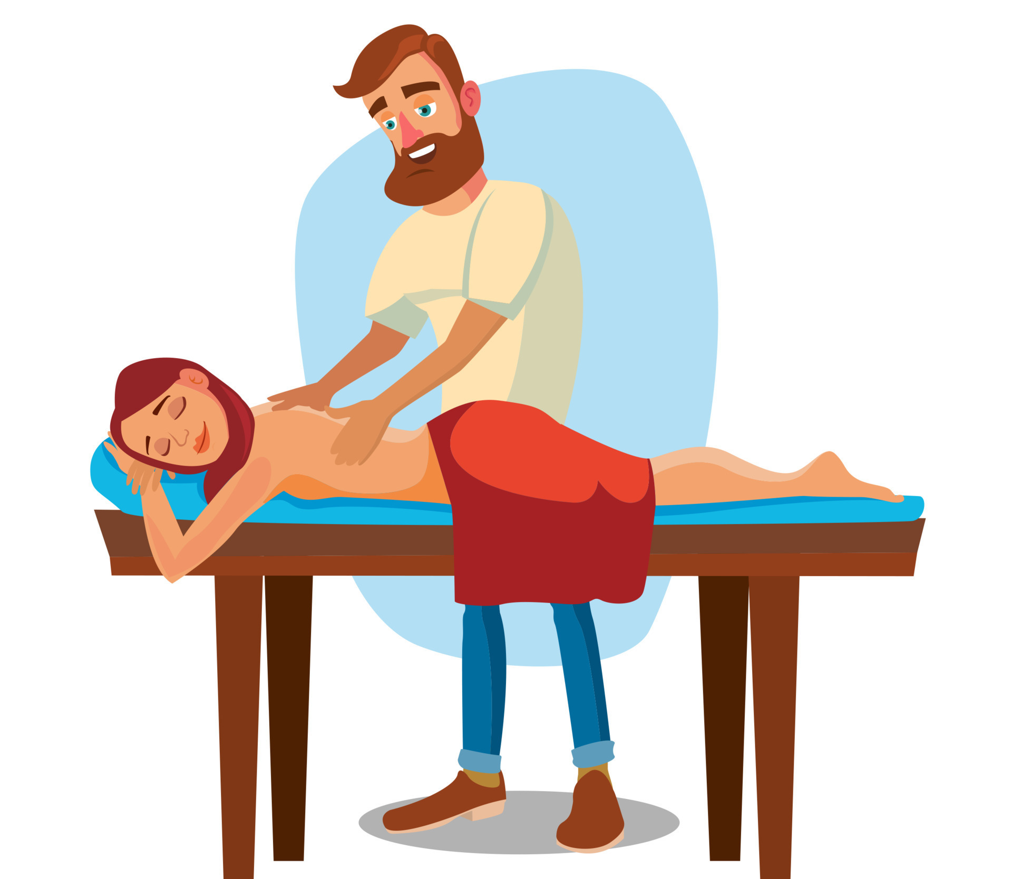
II. Une Adaptabilité indispensable
du praticien
Le thérapeute doit adapter même au sein d’une thérapie spécifique :
Par exemple :
En massologie, un jour il faudra faire de la pression glissée
ou même de l’effleurage alors qu’un autre jour le
pétrissage profond sera possible.
Créativité de prise en charge afin d’adapter l’intensité des manœuvres à la spécificité du patient.

Slide 13
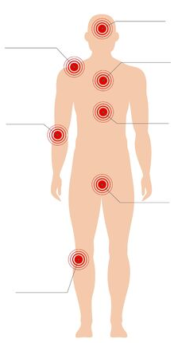
II. Une Adaptabilité indispensable
du praticien
Patients SEDh/HSD sont tous différents :
  Certains savent où ça fait mal
  À l'inverse d’autres ont besoin que le praticien aille chercher
l’endroit où il y a le plus de douleur (difficulté de schématisation
de leur douleur ou douleur générale trop compliquée à identifier).
Variabilité de l’évolution de la progression du patient : non linéaire :
  D’un jour à l’autre, la progression peut complètement s’arrêter
  Voire nécessité de reprendre un traitement antérieur

Slide 14
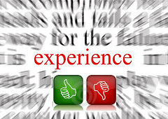

III. Une Thérapie efficiente
Retours d’expérience :
Astuces trouvées au fils des années
Bonne relation entre le médecin généraliste et le kiné pour avoir une bonne visibilité de l’état de santé générale du patient
(ex : multi opération, problèmes viscéraux, infiltrations, ostéopathiques, troubles neurologiques, etc.)
Confiance praticien/patients pour pallier la kinésiophobie
fréquente chez ces patients

Slide 15

III. Une Thérapie efficiente
EN CONCLUSION :
- La thérapie est efficiente pour le patient et constitue l’un
des piliers de sa prise en charge
- Et elle est intéressante pour le praticien au vu de sa diversité

Slide 16


IV. Questions/échange

